Slide 1
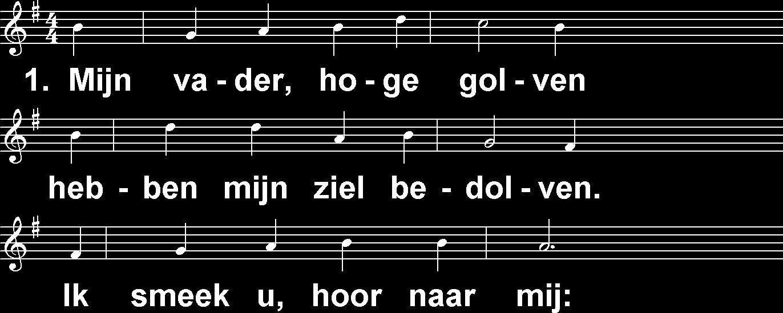
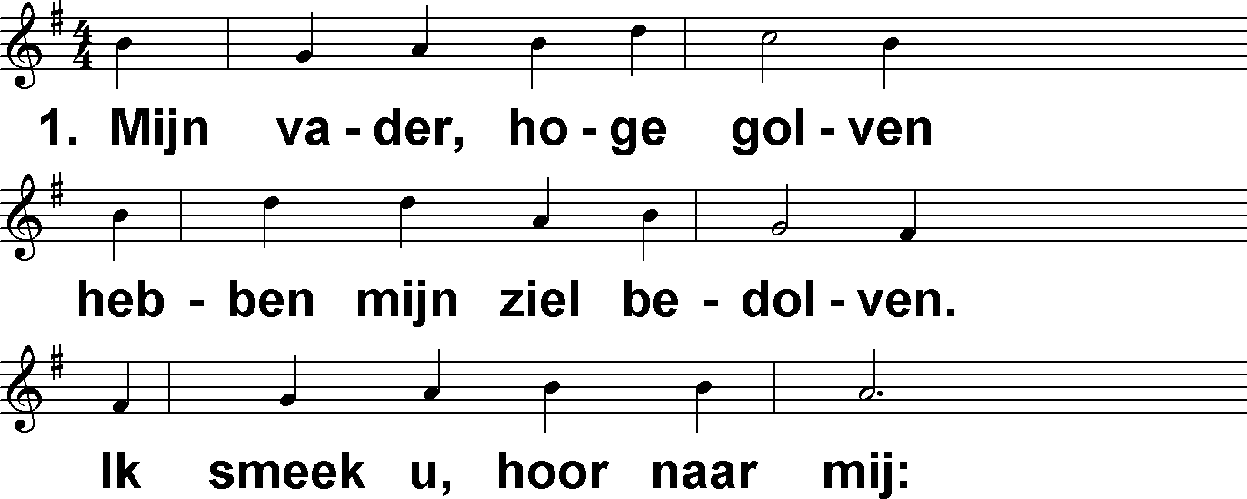
Diep gezonken (DbdB) t. J.P. Kuijper; m. H. Isaäc

Slide 2
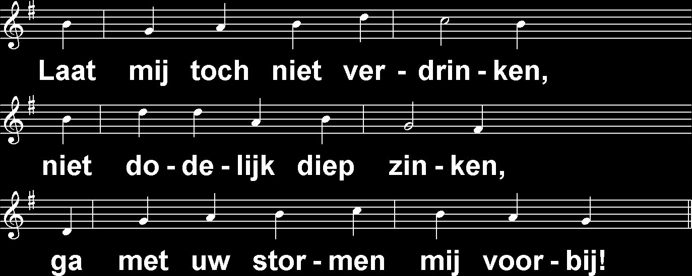
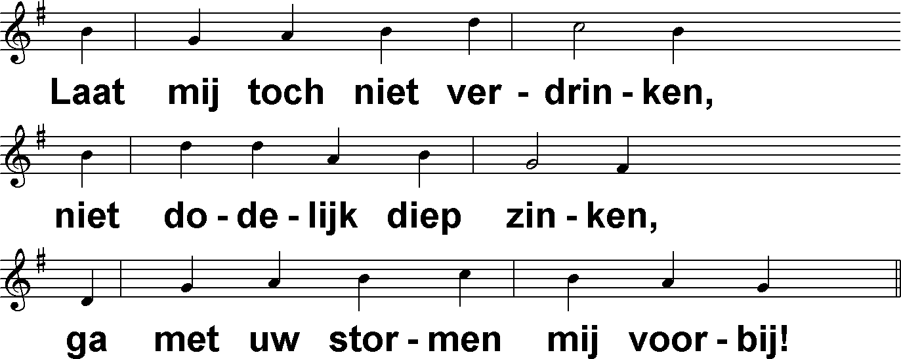
Diep gezonken (DbdB) t. J.P. Kuijper; m. H. Isaäc

Slide 3
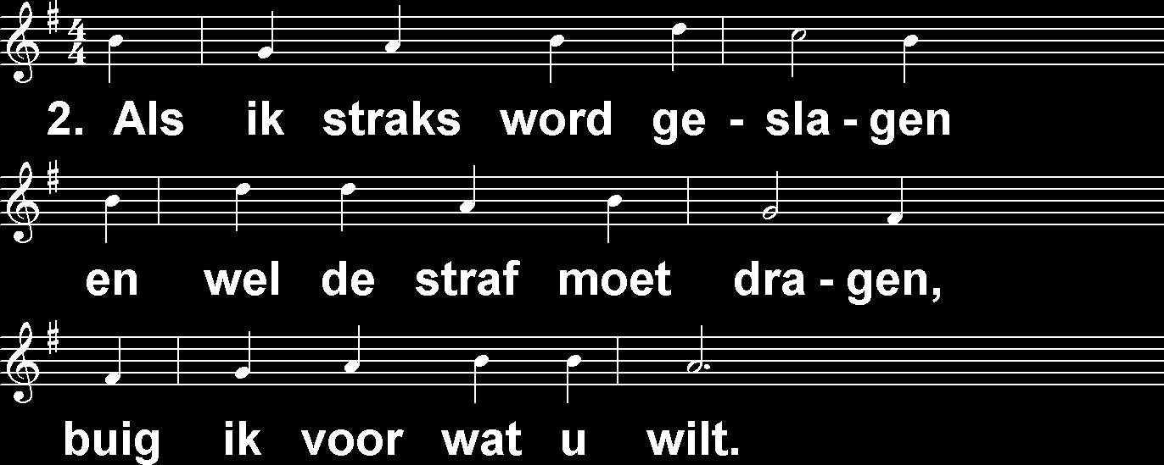
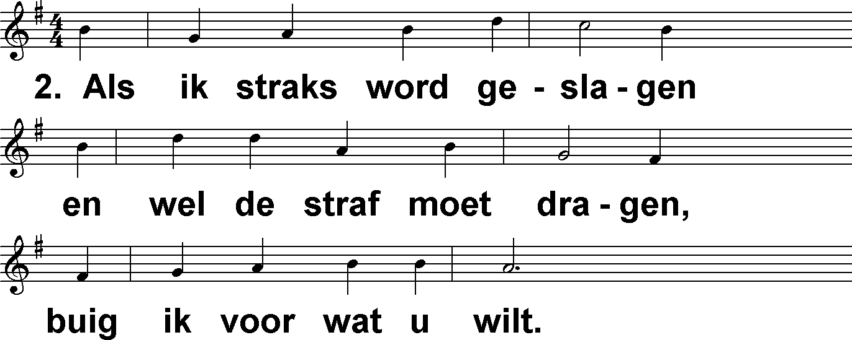
Diep gezonken (DbdB) t. J.P. Kuijper; m. H. Isaäc

Slide 4
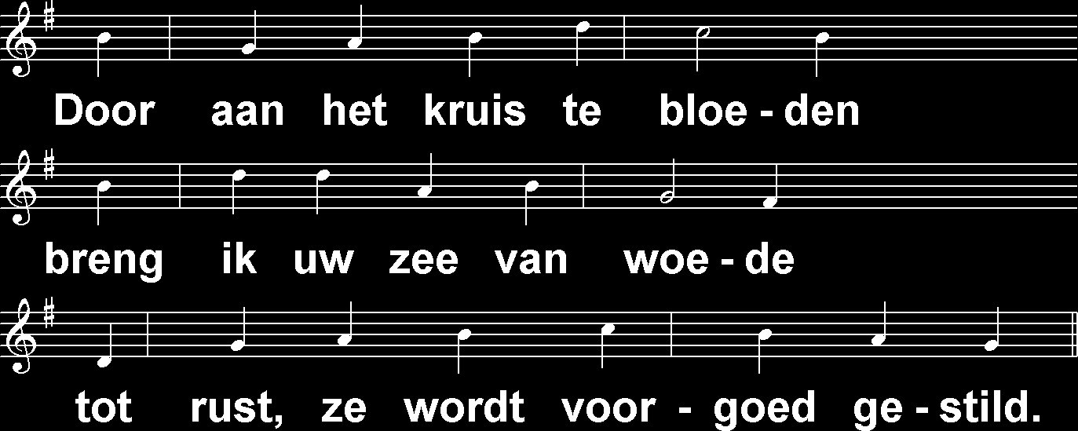
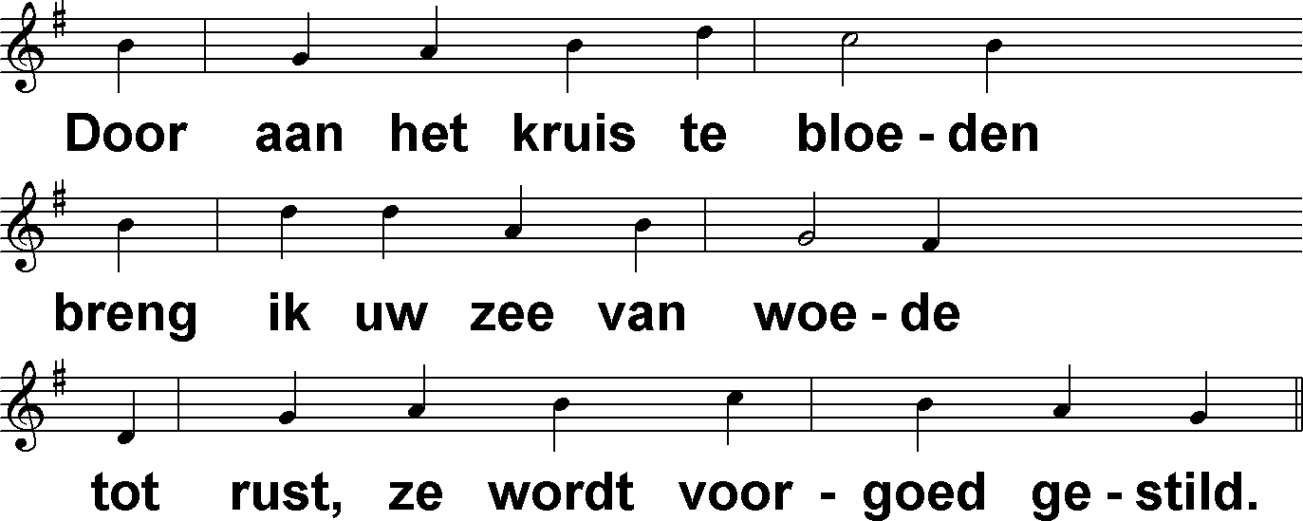
Diep gezonken (DbdB) t. J.P. Kuijper; m. H. Isaäc

Slide 5
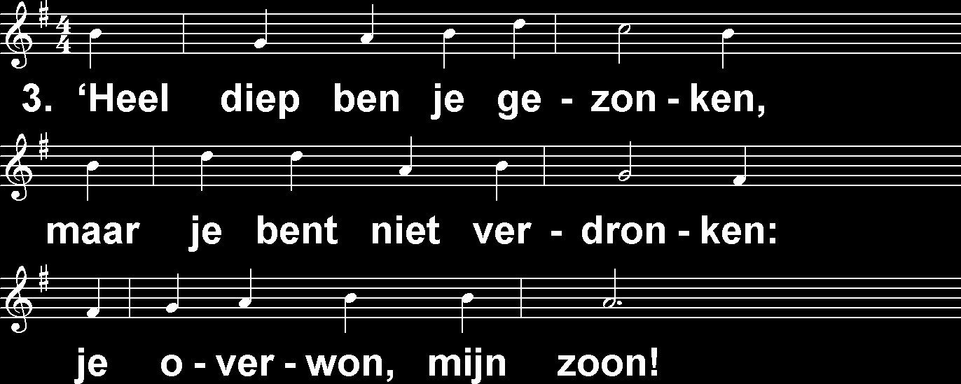
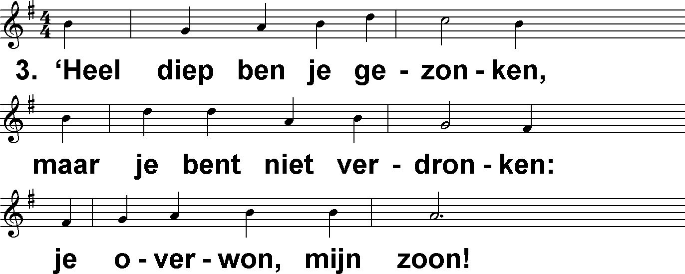
Diep gezonken (DbdB) t. J.P. Kuijper; m. H. Isaäc

Slide 6
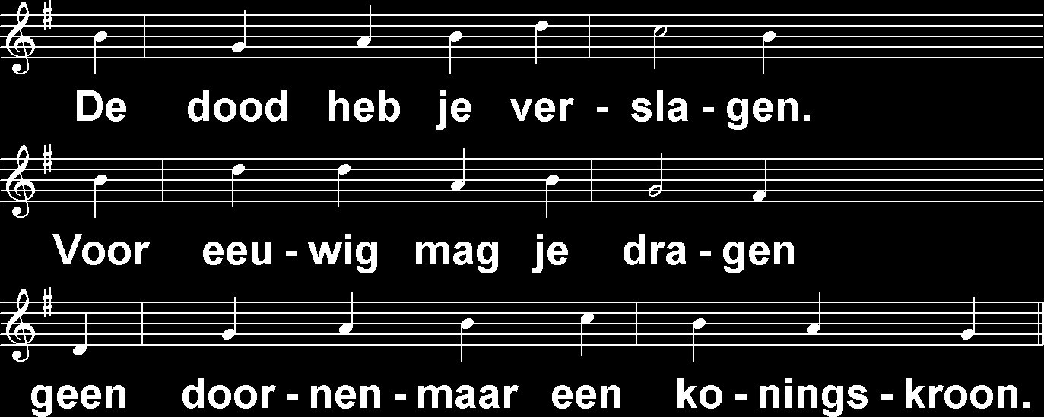
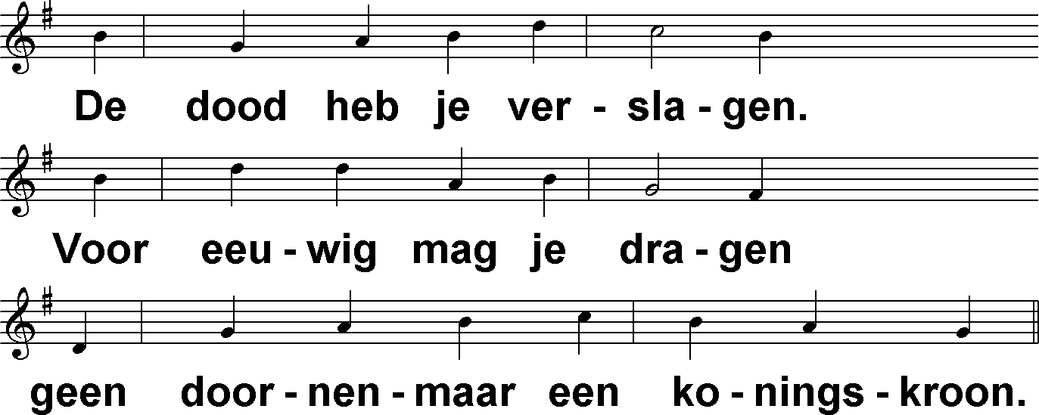
Diep gezonken (DbdB) t. J.P. Kuijper; m. H. Isaäc

Slide 7
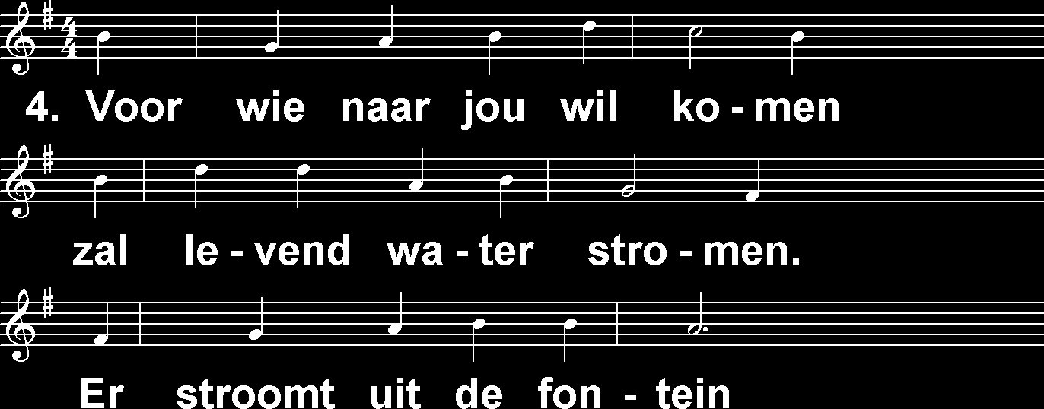
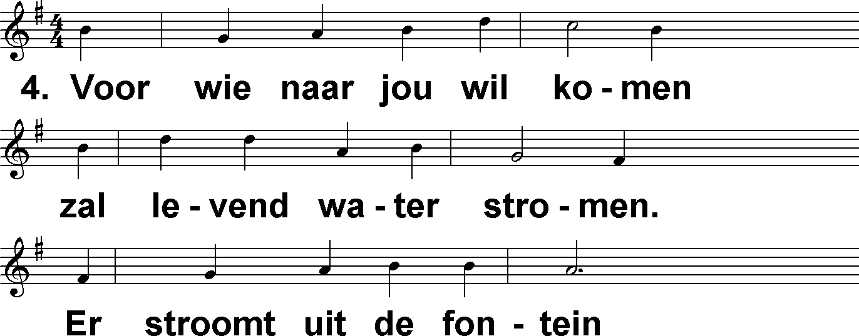
Diep gezonken (DbdB) t. J.P. Kuijper; m. H. Isaäc

Slide 8
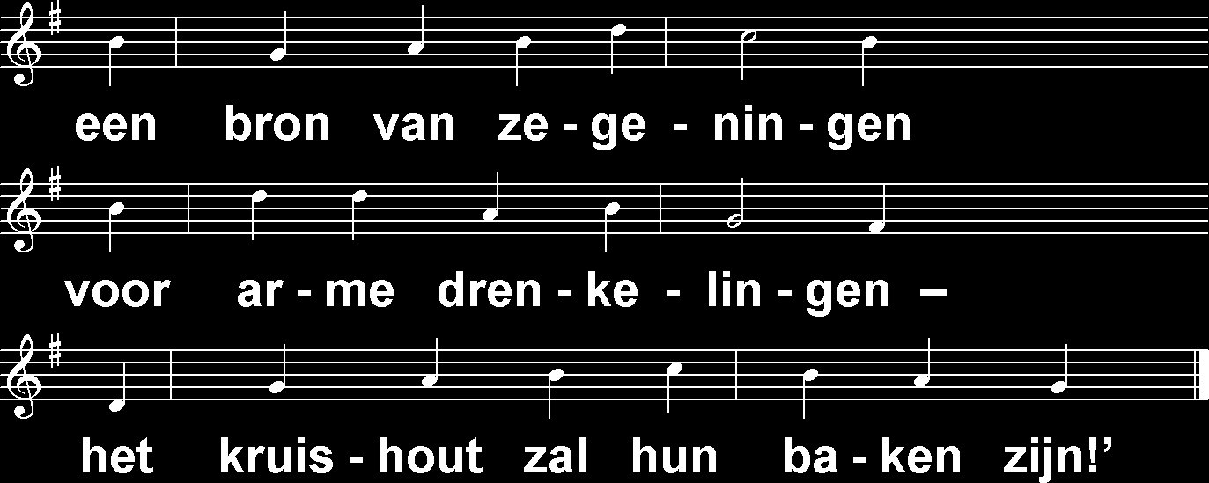
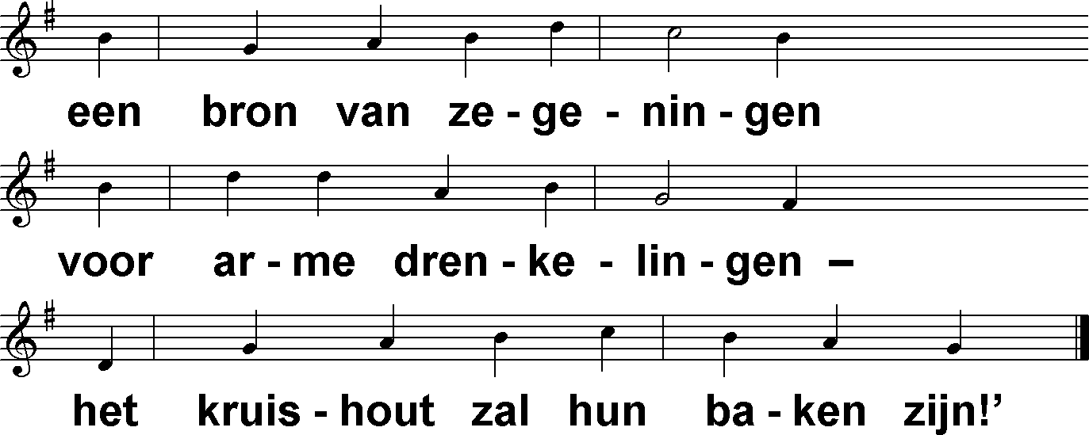
Diep gezonken (DbdB) t. J.P. Kuijper; m. H. Isaäc

